Slide 1

D E S
대칭 암호화 알고리즘
계명대학교 컴퓨터공학과 5469775 이상철

Slide 2

CONTENTS
01
02
03
04
05
06
07
08
DES란?
Permutation
Feistel cipher
F function
Expansion
Substition
S-box
Key Generator

Slide 3
01
DES 란?
56-bit cipherkey
DES
64-bit plaintext
64-bit ciphertext
이곳에 텍스트를 입력해주세요. 내용을 이곳에 입력하여 주세요.

Slide 4
01
DES
Symmetric Key
Block cipher
Feistel 구조로 encrypt와 decrypt가 반대
Encrypt에서 k1, k2 , … k16을 사용한다면
Decrpty에서는 k16, k15, … k1을 사용
이곳에 텍스트를 입력해주세요. 내용을 이곳에 입력하여 주세요.

Slide 5
01
DES
64-bit plaintext
Initial Permutation
56-bit
cipherkey
DES
Round
X 16
64-bit ciphertext
Initial Permutation

Slide 6
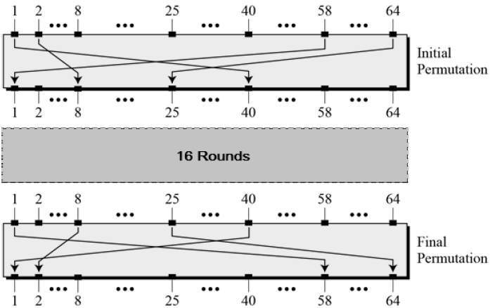
01
Initial & Final Permutation
64-bit plaintext
이곳에 텍스트를 입력해주세요. 내용을 이곳에 입력하여 주세요.
Initial Permutation
X 16
Round
Final Permutation
64-bit ciphertext

Slide 7
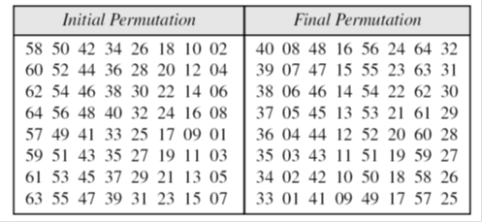
01
Initial & Final Permutation
이곳에 텍스트를 입력해주세요. 내용을 이곳에 입력하여 주세요.
Permutation Table에 따라 bit swap이 일어난다.
DES의 보안성에는 아무 영향을 끼치지 않는다.

Slide 8
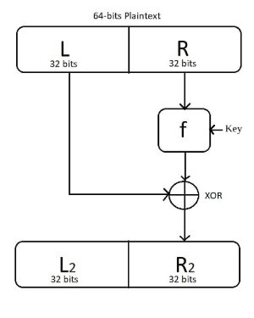
01
Feistel cipher
64-bit plaintext
Initial Permutation
X 16
Round
Initial Permutation
64-bit ciphertext
이곳에 텍스트를 입력해주세요. 내용을 이곳에 입력하여 주세요.

Slide 9
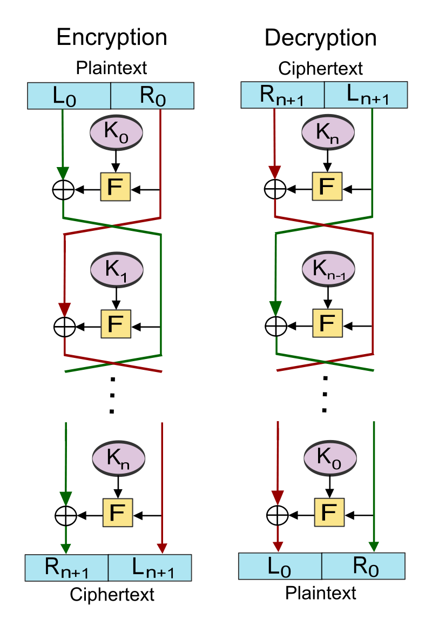
01
Feistel cipher
블록 암호의 일종
특정 계산 함수의 반복으로 이루어짐
각 과정의 사용되는 함수는 라운드 함수(round function)이라고 불림
이곳에 텍스트를 입력해주세요. 내용을 이곳에 입력하여 주세요.

Slide 10
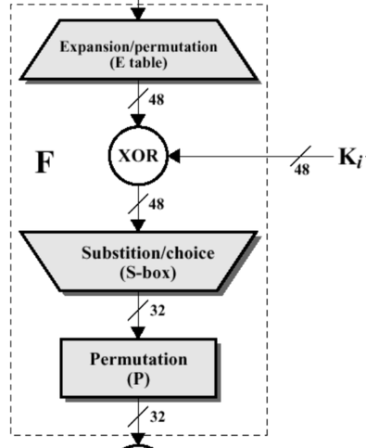
01
F function
32

Slide 11

01
Expansion
32
32bit → 48bit
8 * 4bit → 8 * 6bit
Ex) 0123 4567 8999
↓
901234 345678 789990

Slide 12
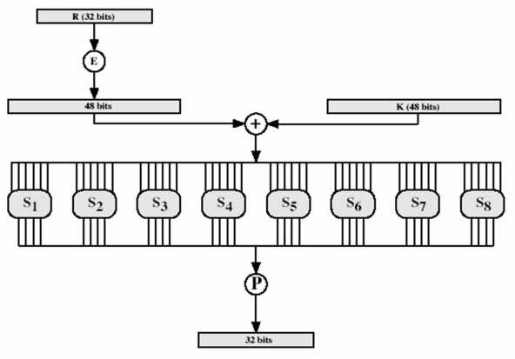
01
Substition
32
6 * 8 = 48
4 * 8 = 32

Slide 13
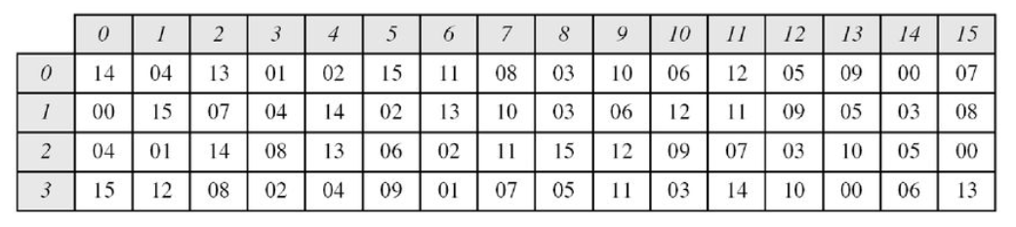
01
S-Box (DES의 안정성을 보장)
Ex) 0 1 1 0 0 1
0 1 (row)
1 1 0 0 (column)
00
01
10
11
0 0 1 12

Slide 14
01
Permutation
32
Permutation Table에 따라
bit swap이 일어난다.

Slide 15
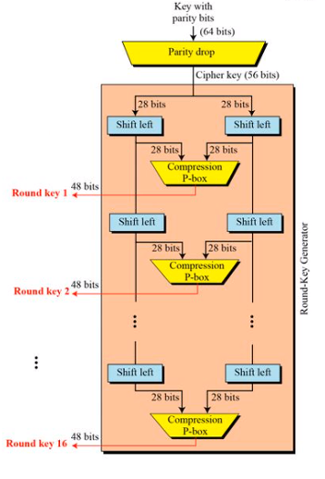
01
Key Generator
64bit 중 8 bit는 Parity bit
Ex) 7bit + 1bit(parity) + 7bit + 1bit(parity)
따라서 Parity bit를 제거
56bit가 남음

Slide 16
01
Key Generator
왼쪽으로 비트를 이동
i(round)가 1, 2, 9, 16에서는 왼쪽으로 한 비트만큼 이동
그 외 라운드에서는 두 비트만큼 이동
Ex) 10110110 (round 9) → 01101101
10110110 (round 5) → 1101101

Slide 17
01
Key Generator
왼쪽 비트와 오른쪽 비트를 합치고
Permutation Table에 따라 bit swap
Ex) 10001111 01101110
↓
1000111101101110
↓
1010110110101101

Slide 18
01
DES의 한계점
키 공간(56bit)이 너무 작아서 알고리즘이 무작위 공격에 취약함
현재의 컴퓨팅 파워로 키를 찾는데 시간이 얼마 걸리지 않음
3DES도 존재하지만 시간이 3배 걸림, 크게 보았을 때 안전하지 않음
이곳에 텍스트를 입력해주세요. 내용을 이곳에 입력하여 주세요.

Slide 19
감 사 합 니 다
계명대학교 컴퓨터공학과 5469775 이상철

